Slide 1
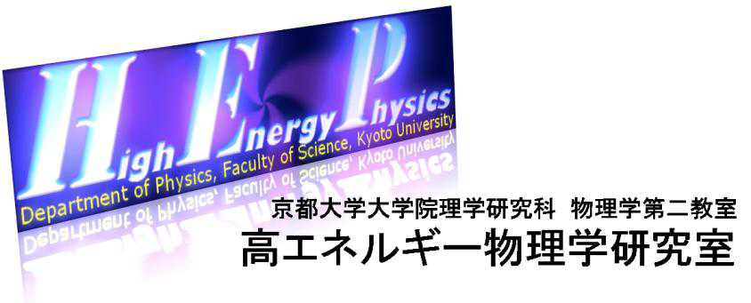
高エネルギー物理学研究室
（素粒子実験研究室）
研究内容紹介
20130808
京都大学オープンキャンパス

Slide 2
もくじ
素粒子実験って？
  そもそも素粒子ってなに？
  なぜ「高エネルギー」なのか
  どうやって実験している？
京大ではどんな実験をやっているのか？
  T2K実験
  KOTO実験
  ATLAS実験
具体的に研究ってどういうことをしているのか？
学部生の間は何をするのか？

Slide 3
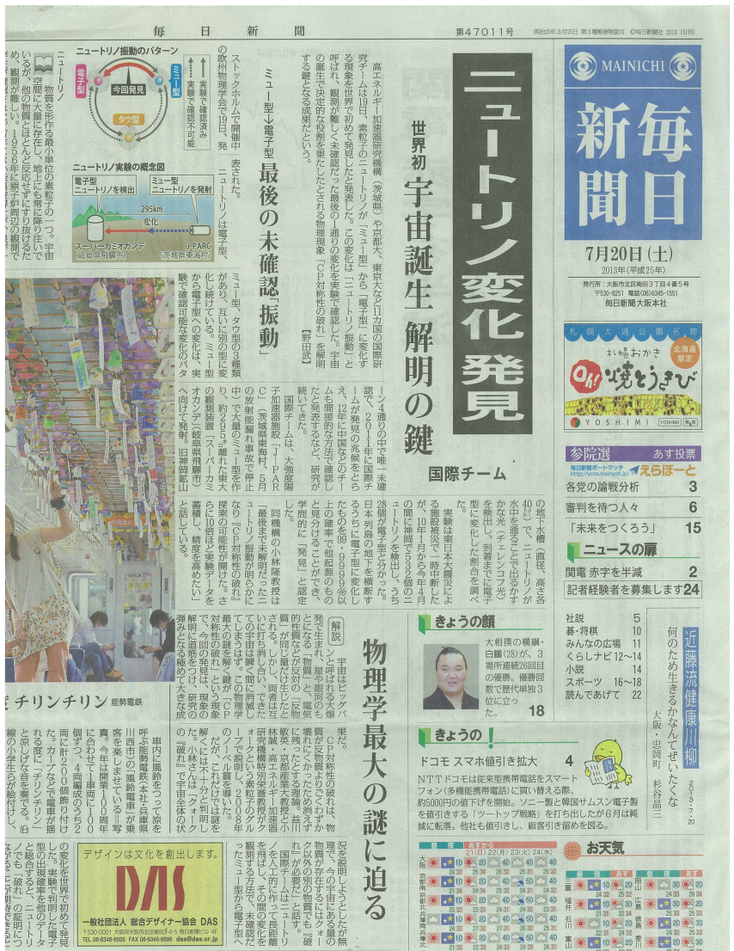
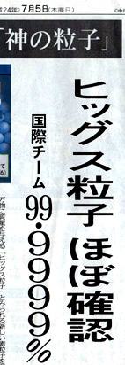
素粒子実験とは？
最近、色々と報道されています！
なんかすごそうだけど、何をやっているのか良く分からない。。。
Notes:
広告をトリミング

Slide 4
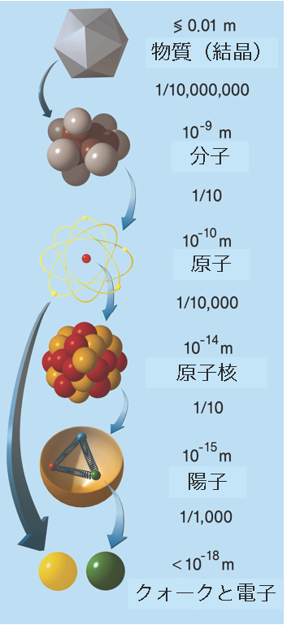
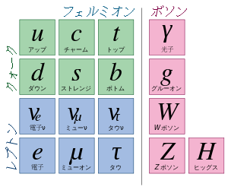
そもそも素粒子って？
素粒子 = 物質を構成する最小単位
  我々の暮らす世界（物質・質量・空間…）は何から出来ている？
  宇宙を支配する物理法則とはどのようなものなのか？
これらの問題を、実際に実験を行い、
観察することで解き明かす学問
＝素粒子実験
・「標準理論」といわれる理論で
大体説明できる
・それぞれ対になる「反粒子」がある
力を伝える素粒子
質量をもたらす素粒子
2012年、ついに発見！
物質の元になる素粒子
Notes:
エネルギー＝質量だから、加速器で大きなエネルギーをつくってあげる。宇宙の発展の絵がベター？
かそくきってなんすか
//物理法則、という言葉はピンと来ない。まだ知らない世界がある
//陽子までは高校で習う
//図がちいさい？
//個々の素粒子について細かく説明するなら、もっと大きく

Slide 5
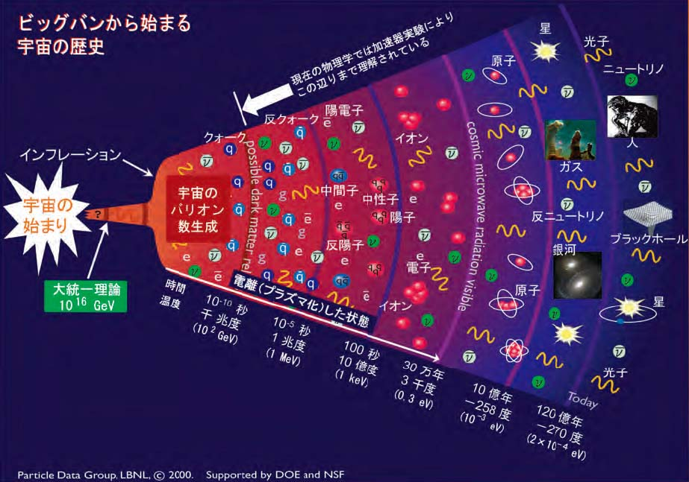
なぜ「高エネルギー」なのか
宇宙の誕生･･･ビッグバン＝高密度のエネルギー
エネルギーから物質と反物質が同じ量生成された
  反物質･･･物質と対の存在。対応する物質と出会うと、対消滅してエネルギーだけが残る
しかし、現在の宇宙には物質しか存在しない
→今の宇宙の大きな謎の一つ。反物質はどこに消えた？
高エネルギーの環境を再現すれば、初期宇宙で起こった現象が分かる！
できたばかりの宇宙
1,000,000,001
物質
1,000,000,001
反物質

Slide 6
なぜ「高エネルギー」なのか
宇宙の誕生･･･ビッグバン＝高密度のエネルギー
エネルギーから物質と反物質が同じ量生成された
  反物質･･･物質と対の存在。対応する物質と出会うと、対消滅してエネルギーだけが残る
しかし、現在の宇宙には物質しか存在しない
→今の宇宙の大きな謎の一つ。反物質はどこに消えた？
高エネルギーの環境を再現すれば、初期宇宙で起こった現象が分かる！
できて少し後の宇宙
1,000,000,002
物質
1,000,000,000
反物質

Slide 7
なぜ「高エネルギー」なのか
宇宙の誕生･･･ビッグバン＝高密度のエネルギー
エネルギーから物質と反物質が同じ量生成された
  反物質･･･物質と対の存在。対応する物質と出会うと、対消滅してエネルギーだけが残る
しかし、現在の宇宙には物質しか存在しない
→今の宇宙の大きな謎の一つ。反物質はどこに消えた？
高エネルギーの環境を再現すれば、初期宇宙で起こった現象が分かる！
今の宇宙
2
物質
0
反物質
我々

Slide 8
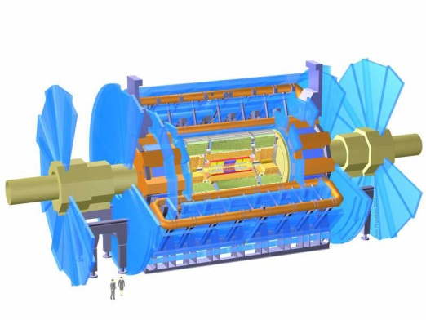
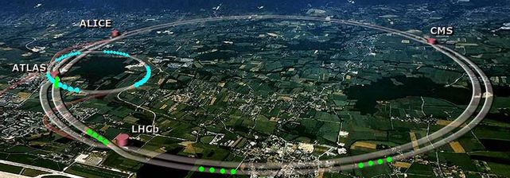


どうやって実験するのか？
「加速器」と「検出器」を使う
  顕微鏡に例えると、光とレンズ（ただし、素粒子は光では見えないけど）
加速器（光）･･･粒子を光速近くまで加速し、衝突(反応)させる
  初期宇宙の状態を再現
検出器（レンズ）･･･衝突によって生成した粒子をとらえ、何が起こったのかを観測する
大規模実験→色々な国の機関が、協力して実験を進める
  外国の人と協力して研究を進められるのも、大きな魅力！
例：ATLAS検出器
衝突した陽子から生成した
様々な粒子をとらえる
例：LHC加速器
陽子と陽子を衝突させる
(写真提供 CERN アトラス実験グループ)
Notes:
ここで高エネルギーの話をいれてもいいのでは
フロンティアの話は省ける
//光では見えない、という説明→加速器で「観る」のが重要というアピール
//加速器、検出器のところに光、レンズ
//国際的アピールがあってもいい

Slide 9
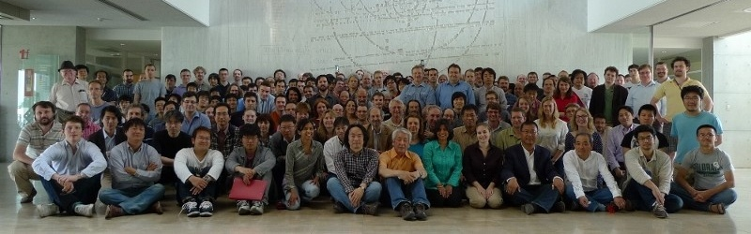
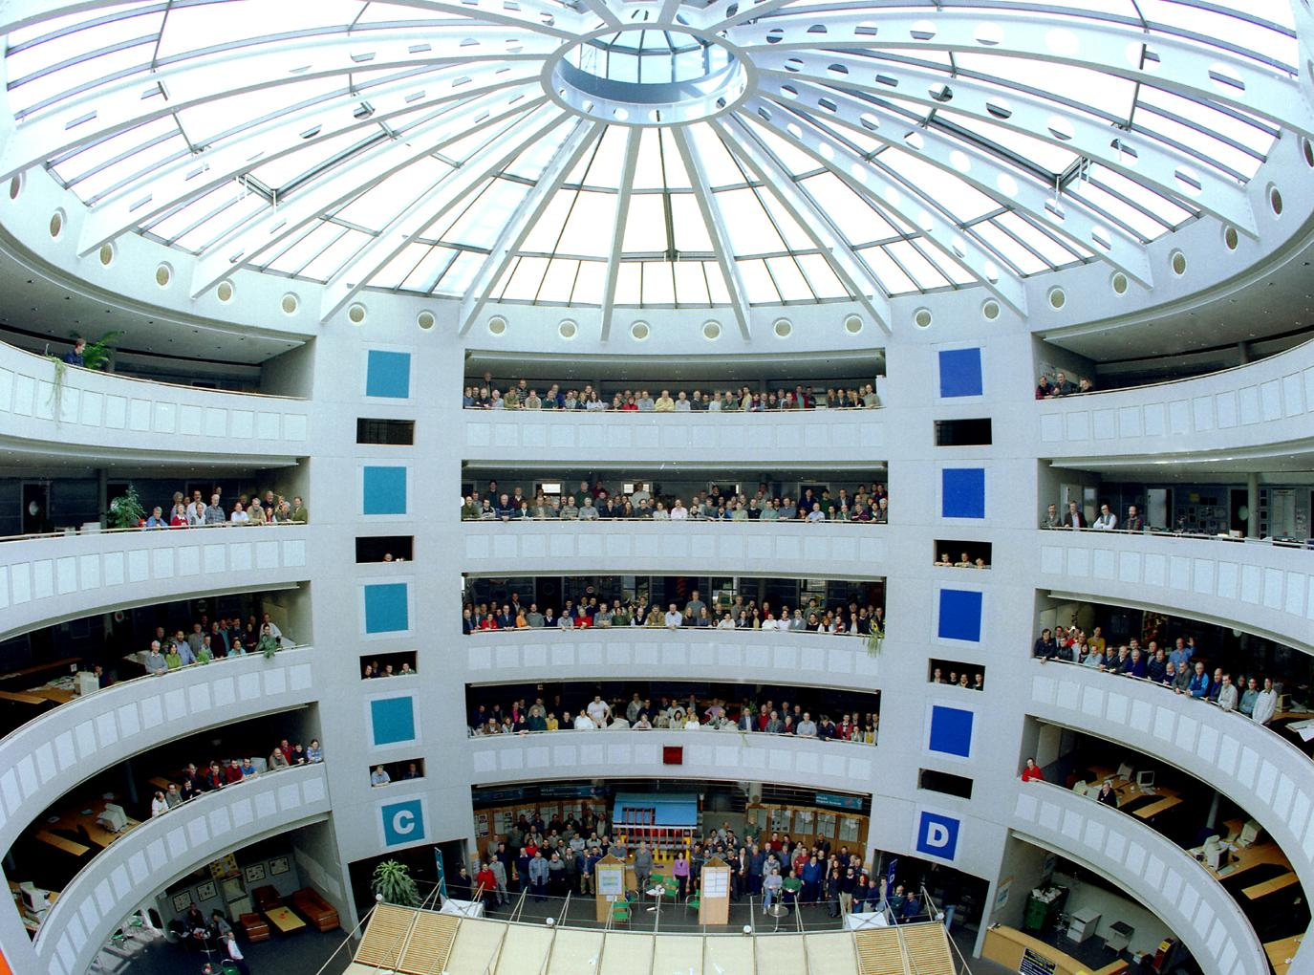
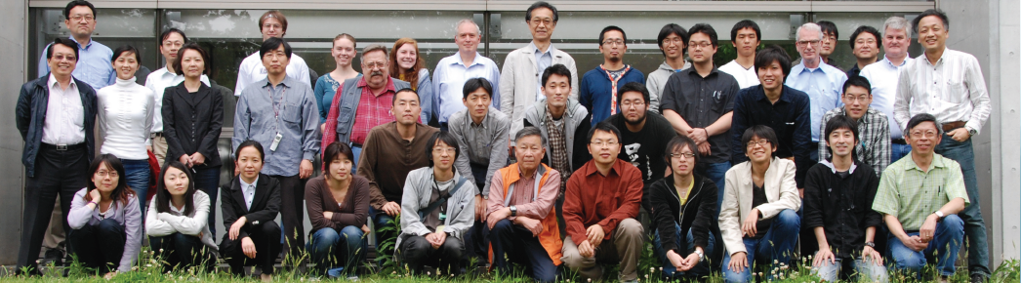
京大高エネ研が参加している実験
T2K実験：11ヶ国、59研究機関、約500名
KOTO実験：5ヶ国、12研究機関、約60名
ATLAS実験：38ヶ国、174研究機関、約3000名
Notes:
//Xeもいれては？

Slide 10
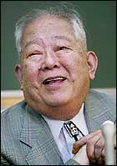

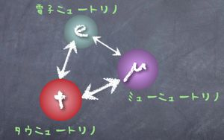
T2K実験(Tokai to Kamioka)
素粒子である、ニュートリノの性質を調べる実験。
ニュートリノって？
  電子ニュートリノ、ミューニュートリノ、タウニュートリノの三種類がある（もっとあるかも？）
  電荷を持たず、物質とほとんど反応しない。→未だに謎が多い
長い距離を飛ぶ間に、ニュートリノが別の種類のニュートリノに変身する現象（ニュートリノ振動）をとらえる
  今の理論では説明できない現象！
Notes:
ニュートリノの前にレプトンが三世代あることの説明？
//小柴さんの写真等いれてみては

Slide 11
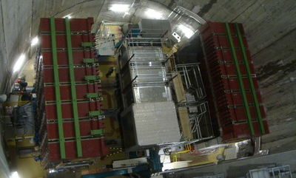
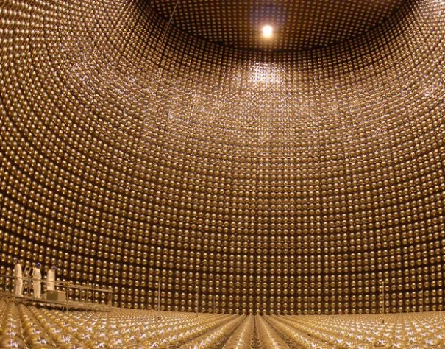
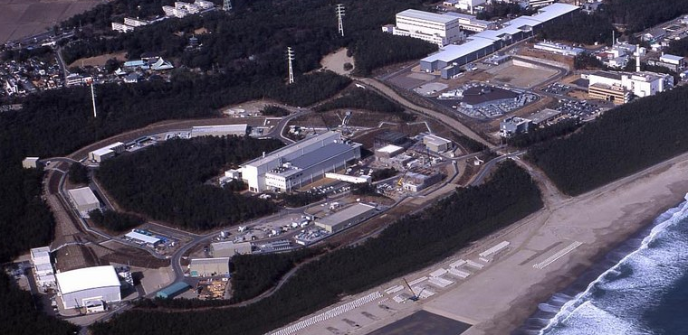
茨城県東海村にある世界最高強度の陽子加速器J-PARCから打ち出したニュートリノを、295km先の、岐阜県飛騨市神岡山中にある世界最大級の検出器スーパーカミオカンデで検出する。
発射直後の様子を、前置検出器で観測して、295kmの間にニュートリノがどう変身したかを調べる
スーパーカミオカンデ
(岐阜県飛騨市)
前置検出器
J-PARC加速器
(茨城県東海村)
ニュートリノ
295km
Notes:
世界最高強度？

Slide 12
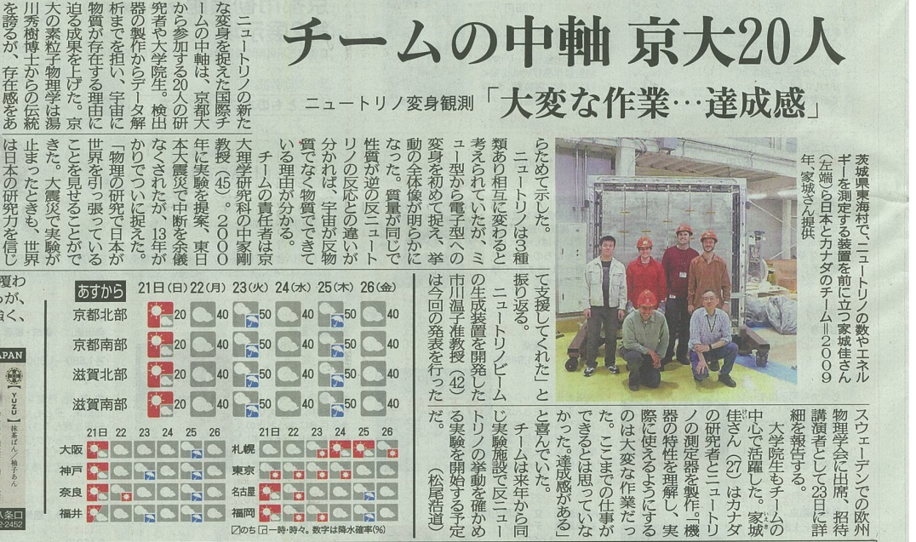
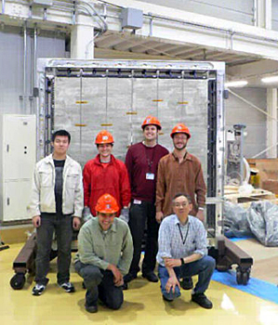
2013年7月、京大メンバーが中心となって世界で初めてμ e振動パターンを観測！
今後は反ニュートリノを発射。ニュートリノとの違いが見られるか？
スーパーカミオカンデをさらにグレードアップし、20倍の体積をもつハイパーカミオカンデの建設を計画中（100万トン！）
本研究室、博士課程の家城さん
Notes:
トリミング
もっと家城さんを前面に押し出す

Slide 13
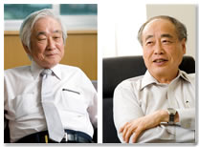
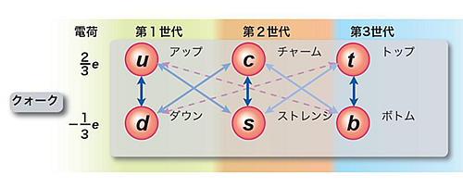
KOTO実験(K⁰ at Tokai)
2008年にノーベル賞を受賞した、「小林・益川理論」に関わる実験
宇宙が生まれたとき物質と反物質は同量存在したが、現在の宇宙にはほとんど物質しか残っていない
→物質と反物質では、従う物理法則が異なる(CP対称性の破れ)
→小林・益川理論で説明。クォークが6種類以上あることを予言
しかし、小林・益川理論だけでは「破れ」が小さすぎて、今の宇宙にこれほどの物質が残っている事を説明できない
Notes:
反物質ってなんすか
//小林・益川の写真
//崩壊パターンの絵がほしい

Slide 14
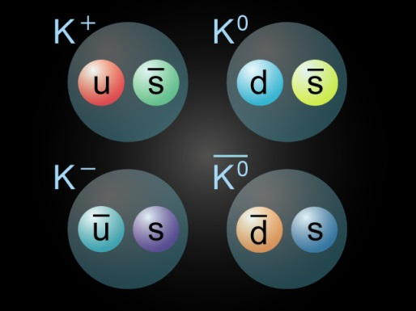
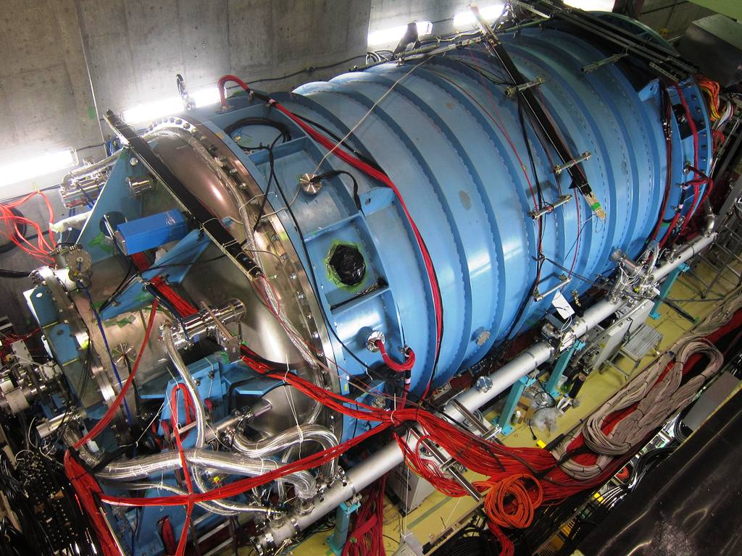
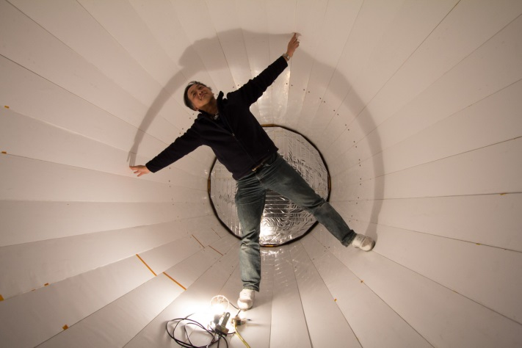
J-PARCで生成した、「中性K中間子(K⁰)」
という粒子の性質を調べる。
「K⁰→π⁰νν」という崩壊が起こる確率を測定すると、CP対称性がどのくらい破れているか確かめることができる！（400億分の1の確率と言われており、まだ見つかっていない）
宇宙がどうして現在のような姿になったのか、その起源の謎に迫る！
KOTO検出器 内部
KOTO検出器 外観
Notes:
Kのクォーク説明の絵

Slide 15
ATLAS実験(A Toroidal LHC ApparatuS)
スイス・フランス国境にあるLHC加速器を使った実験。ヨーロッパと日本が中心となって進めている。
光速近くまで加速させた陽子を正面衝突させる。世界最高エネルギー8TeVを誇る。(光速の約99.9999993%)
未発見の粒子を探索する。ヒッグス粒子はその一つ
ATLAS検出器
7階建てのビルと同じくらいの大きさ
LHC加速器
一周27km（山手線と同じくらい）
Notes:
//今入学すると、研究室に入ったころに大発見があるかも！

Slide 16
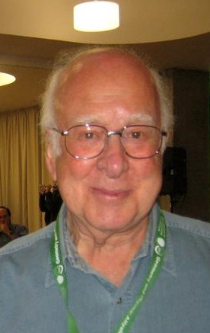
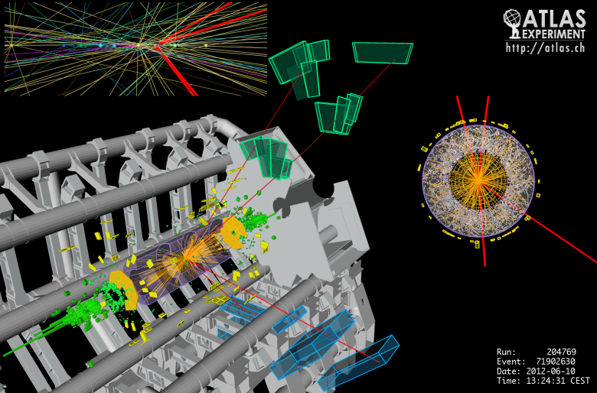
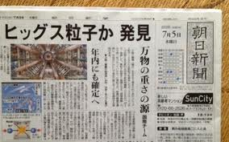
2012年7月、ヒッグス粒子を発見！
  ヒッグス粒子は、ビッグバン直後に物質に質量を与えた粒子
  ピーター・ヒッグスが1964年に提唱して以来、長年に渡って探索されてきた
ヒッグス粒子はどのような性質をもつのか？
他に素粒子はあるのか？
2015年から、13TeVにアップグレード！新物理の発見に期待！
Notes:
//今入学すると、研究室に入ったころに大発見があるかも！

Slide 17
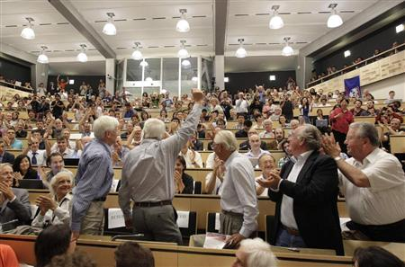
どの実験も、これからどんどん新しい現象にチャレンジしていく段階にある！
もしかすると、世紀の発見ができるかも？

Slide 18
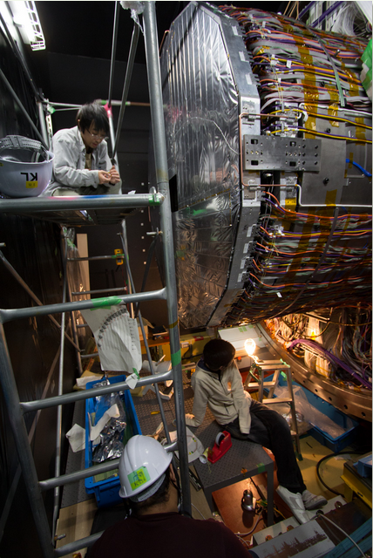
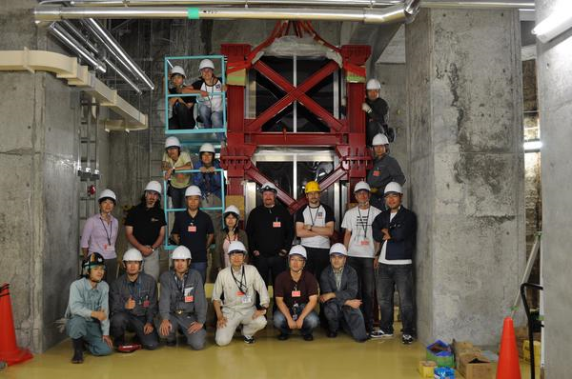
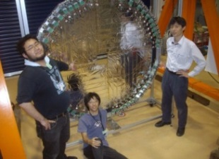
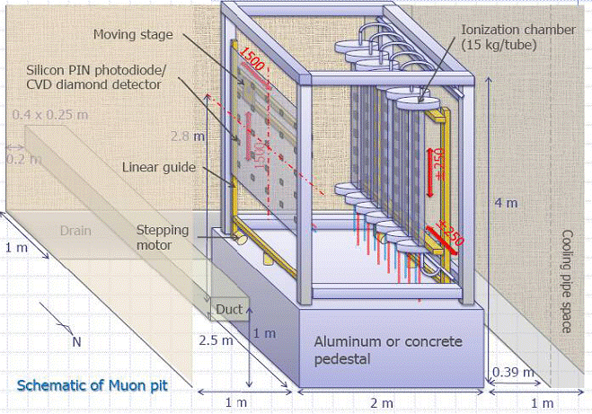
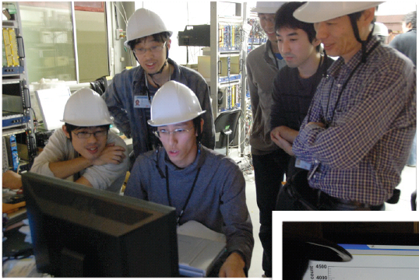
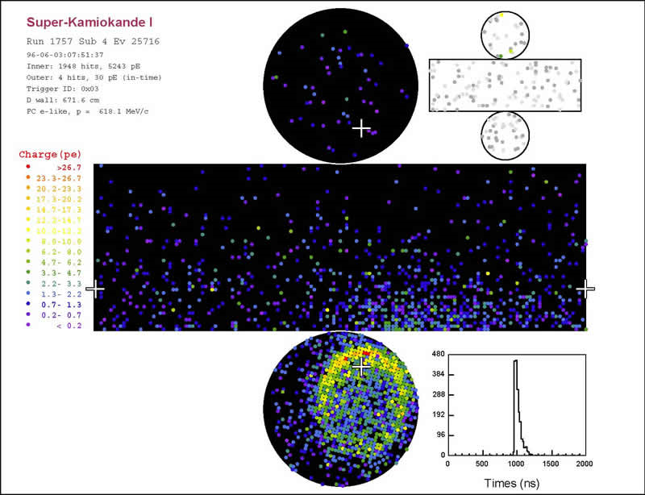
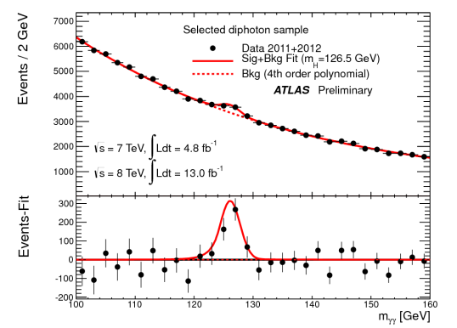

研究生活のようす
ビームラインでの建設作業
実験装置の設計・開発
これらを、学生が中心になって進めている！
交代でシフトを組んでデータ取得
データの物理解析
終わったら皆で打ち上げ

Slide 19
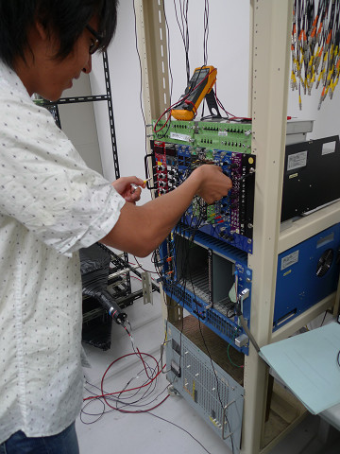
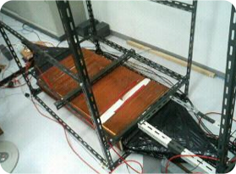
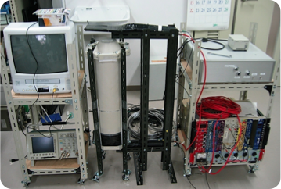
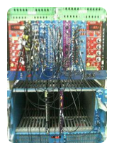
学部生のときに出来ること
1、2年生時･･･授業・自主ゼミ等で物理の基礎を学ぶ
3年生･･･課題演習
  実験を通して、素粒子実験に必要な基礎技術を習得する
    検出器の基礎
    データ解析の基礎
    電子回路の基礎
4年生･･･課題研究
  どんな実験をやりたいか、学生が自分で決めて実行する
  自主性＝京大理学部ならではの魅力！
Notes:
//自分で実験を決め、必要なものを発注したりしながら実験を進めるというのは他の大学にはない魅力だと思います。もっと大きくアピールしたいです！！

Slide 20
さいごに
京大高エネ研の院生だけど、何か質問ある？
学生生活のこと、研究のこと、、、何でも聞いてください！

